Slide 1
Jane’s Walk Milan 2018 «Go along the street to urban regeneration»
Un laboratorio di pratiche e di reti sociali nel quartiere Gratosoglio di Milano

Slide 2
«Mi occuperò di come le città funzionano nella vita reale, perché questo è l'unico modo per capire quali principi urbanistici e quali metodi di intervento possano giovare alla vitalità sociale ed economica delle città, e quali invece tendono a mortificarla» (Jane Jacobs, Vita e morte delle grandi città americane, 1966)

Slide 3
Jane’s Walk nel Laboratorio di quartiere a Gratosoglio (MI)
guardare la periferia in modo articolato e complesso
ridisegnare uno spazio per come solitamente viene vissuto o rappresentato
Incaricarsi dei problemi ed esprimere una tensione trasformativa.
costruire comunità e stimolare progettualità finalizzate al miglioramento della qualità dell’abitare

Slide 4
Dentro Gratosoglio
Periferia sud di Milano costruito negli anni Sessanta
Edilizia residenziale pubblica (ALER)
2008-2018 Contratto di Quartiere – Piano di accompagnamento sociale
Dalla marginalità all’attivazione di reti sociali

Slide 5
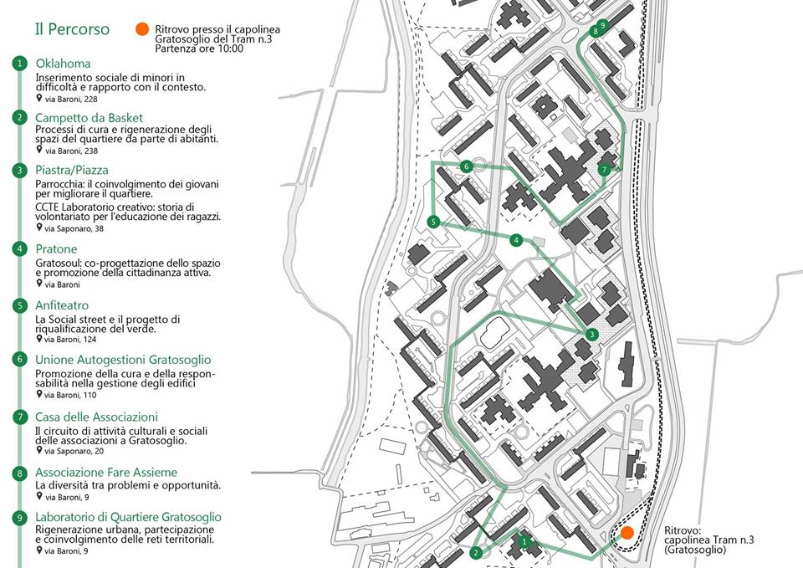
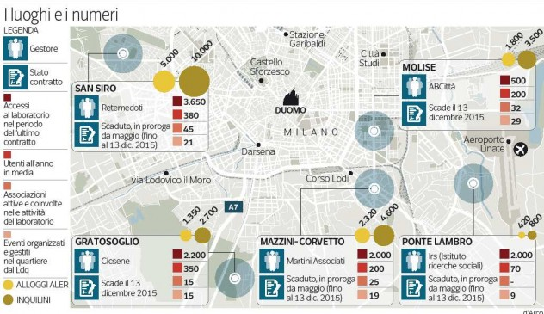
Come disegnare una nuova mappa…?

Slide 6
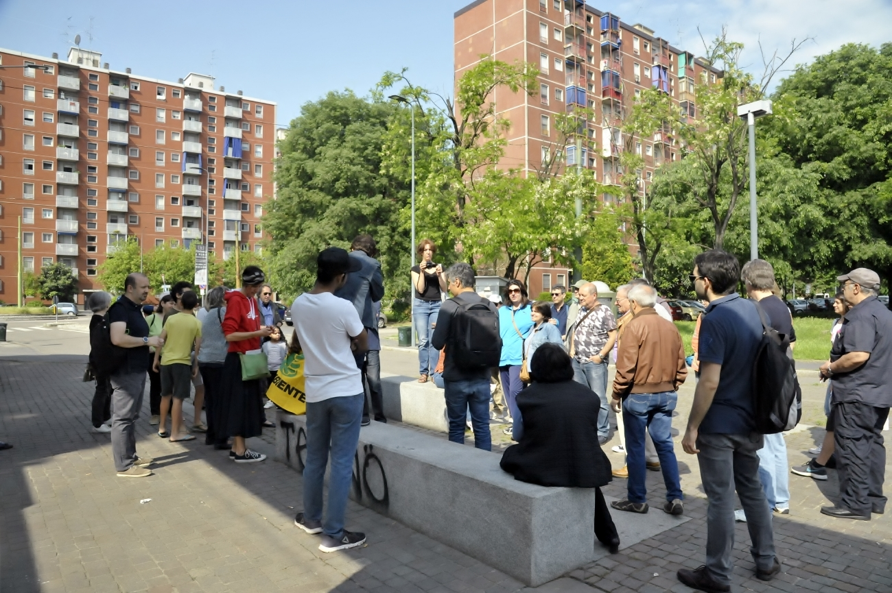
Luoghi, Soggetti, Azioni
Un laboratorio per nuove forme di abitare la città

Slide 7
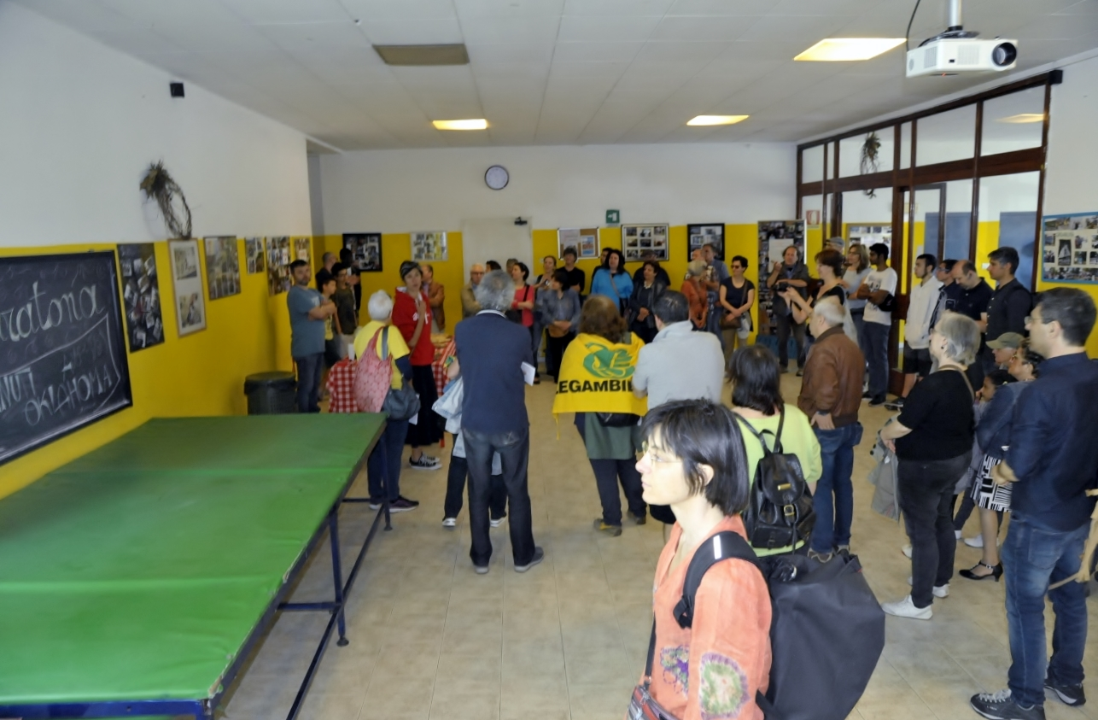
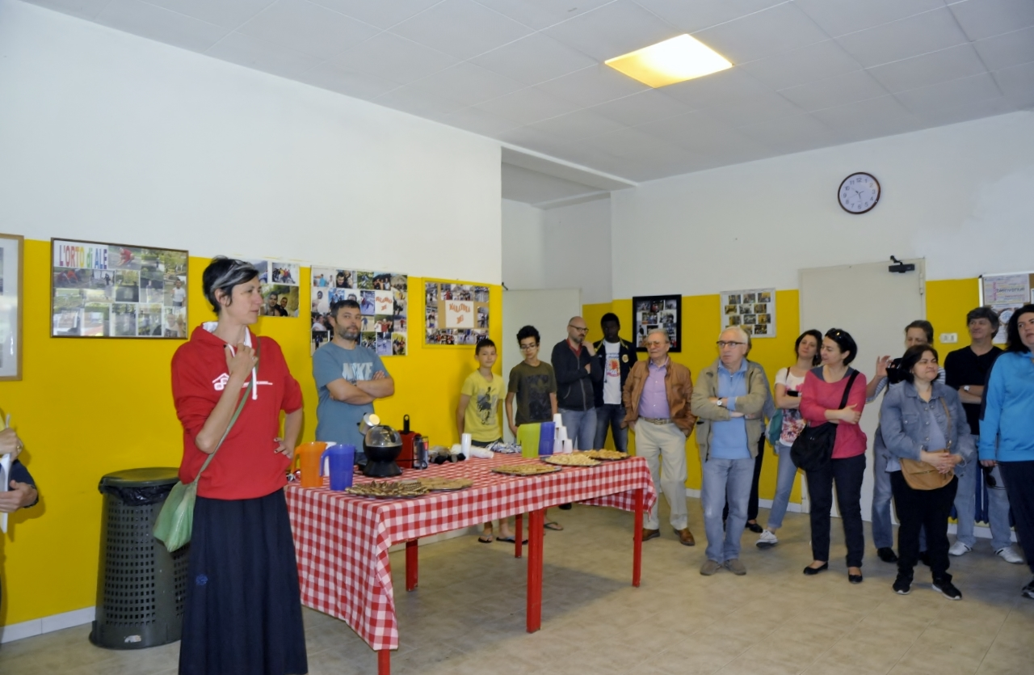
Comunità Oklahoma
Il difficile rapporto tra la progettazione sociale e il contesto del quartiere

Slide 8
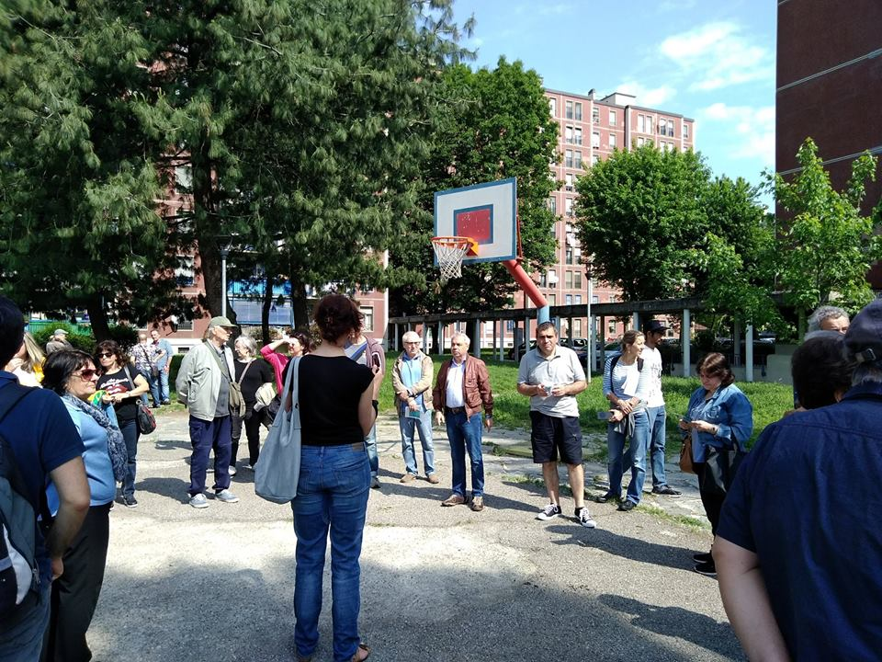
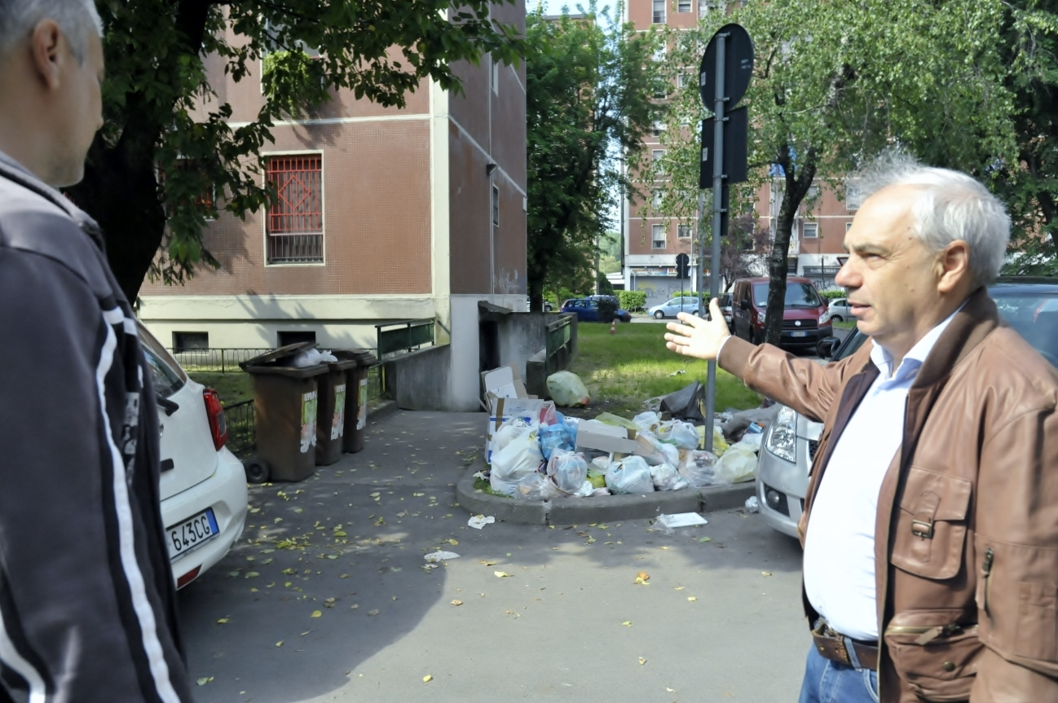
Saverio e il campetto da basket
Processi di cura e rigenerazione degli spazi da parte degli abitanti

Slide 9
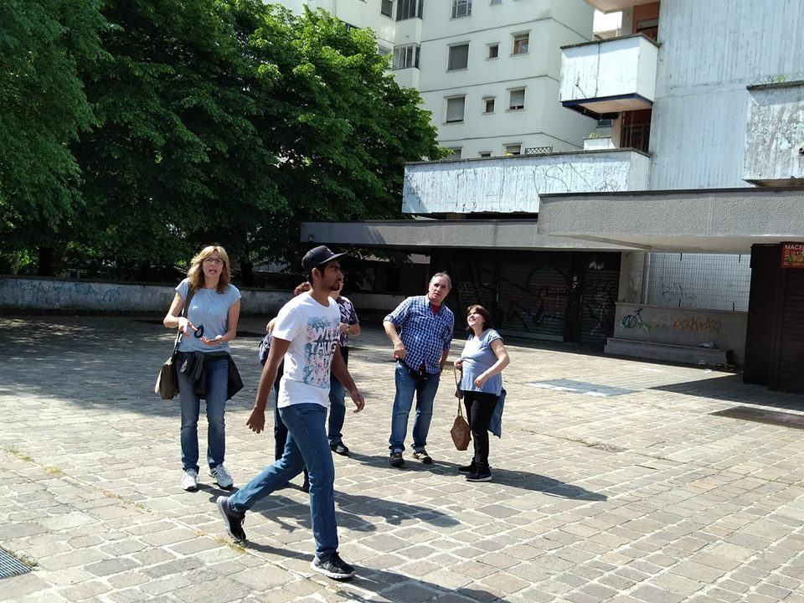
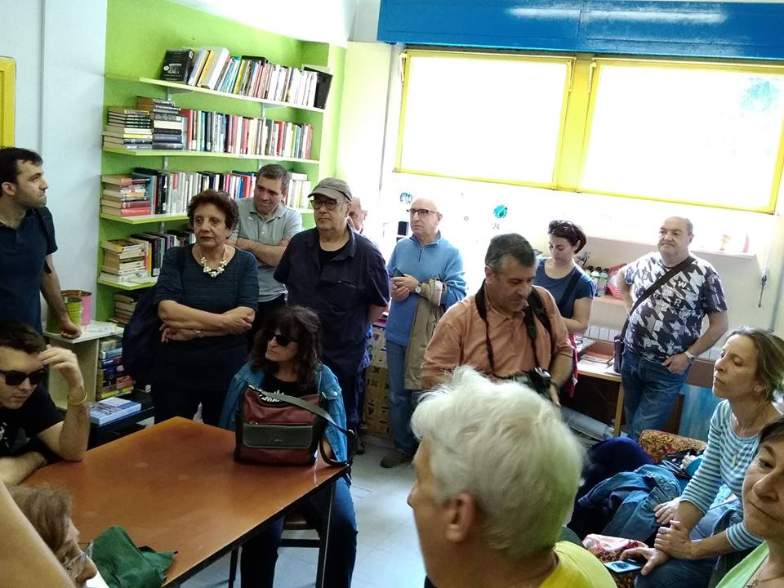
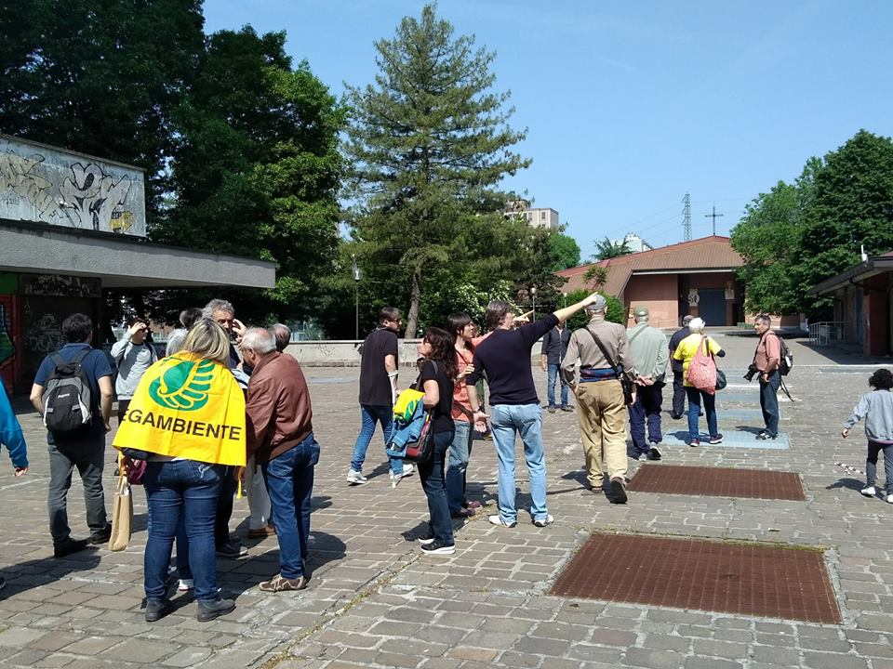
Dalla Piastra alla piazza
Nuovi spazi per la socialità e la cultura

Slide 10
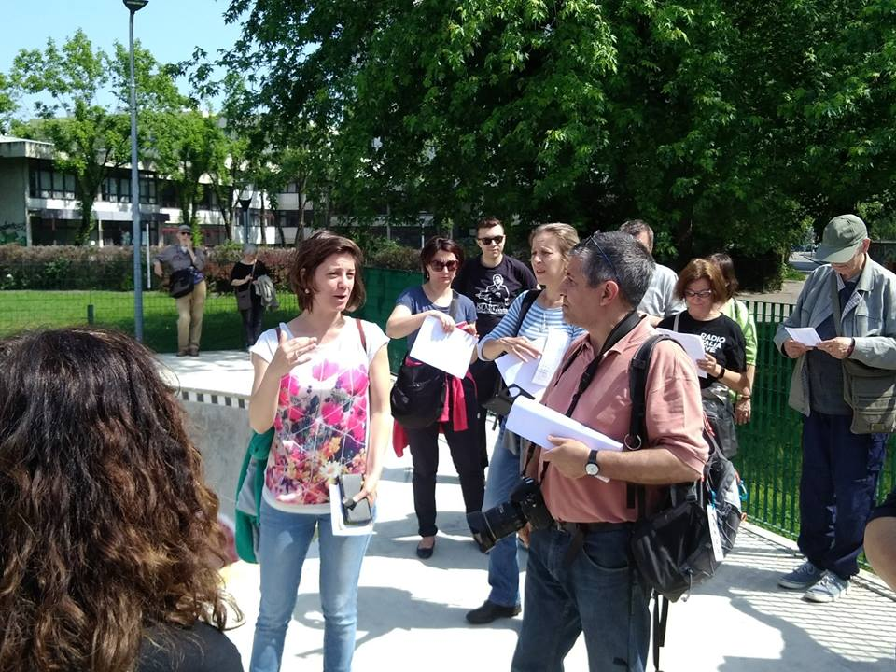
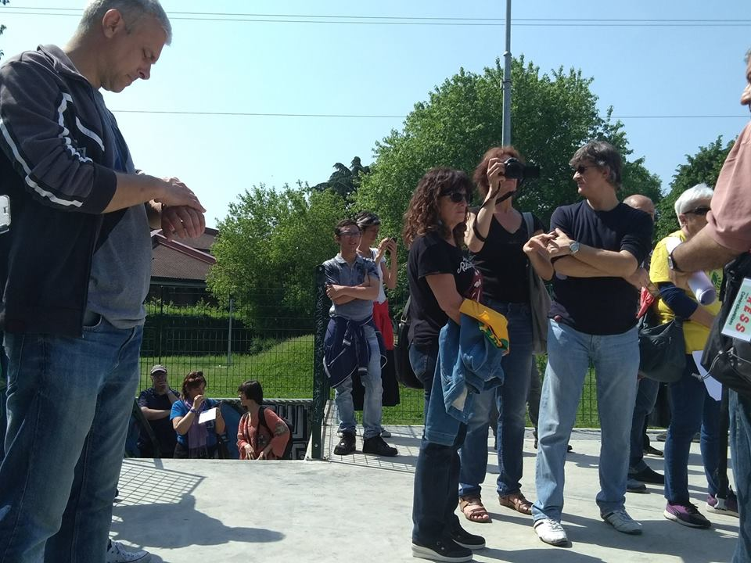
Gratosoul e il Pratone
Co-progettazione dello spazio e la cittadinanza responsabile

Slide 11
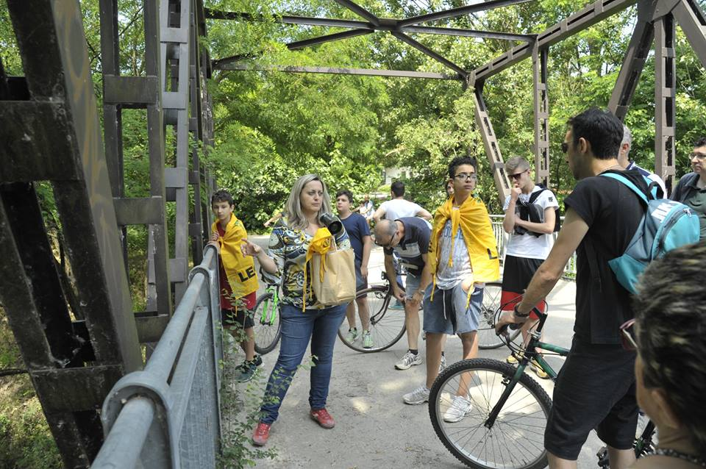
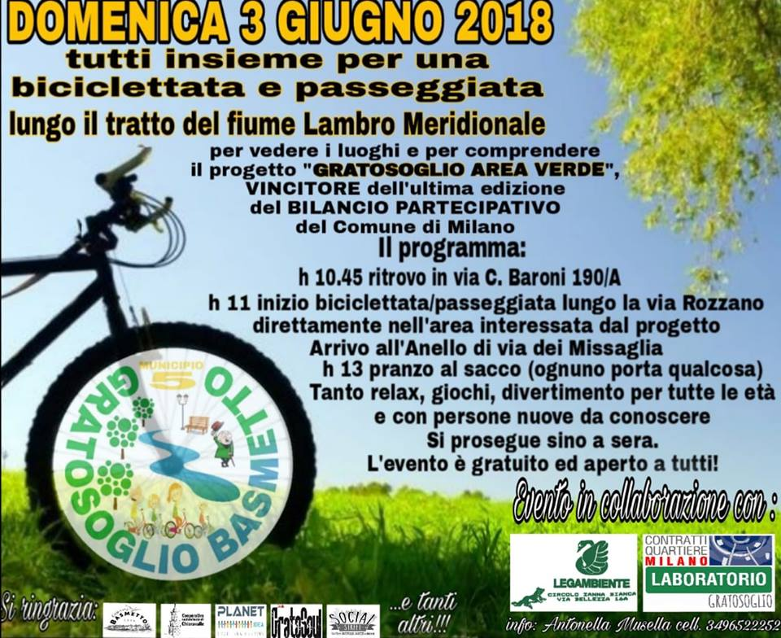
Dal virtuale al reale
Il ruolo della Social street nel progetto area verde del Bilancio partecipativo

Slide 12
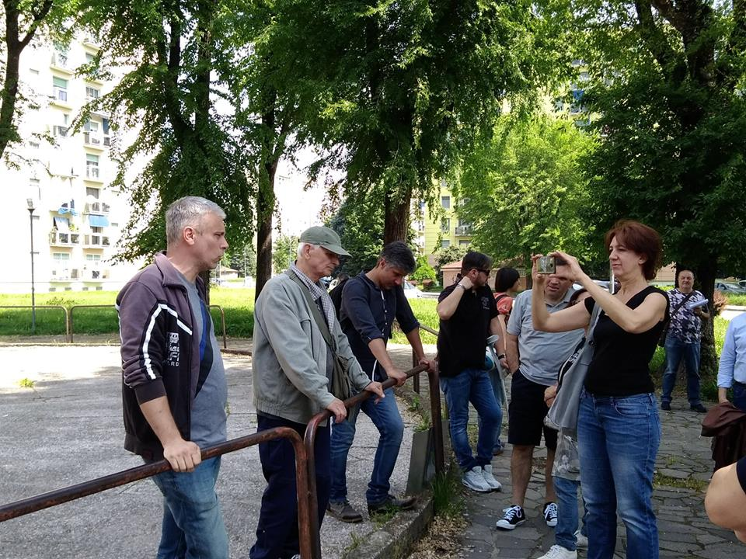
Le autogestioni degli immobili Aler

Slide 13
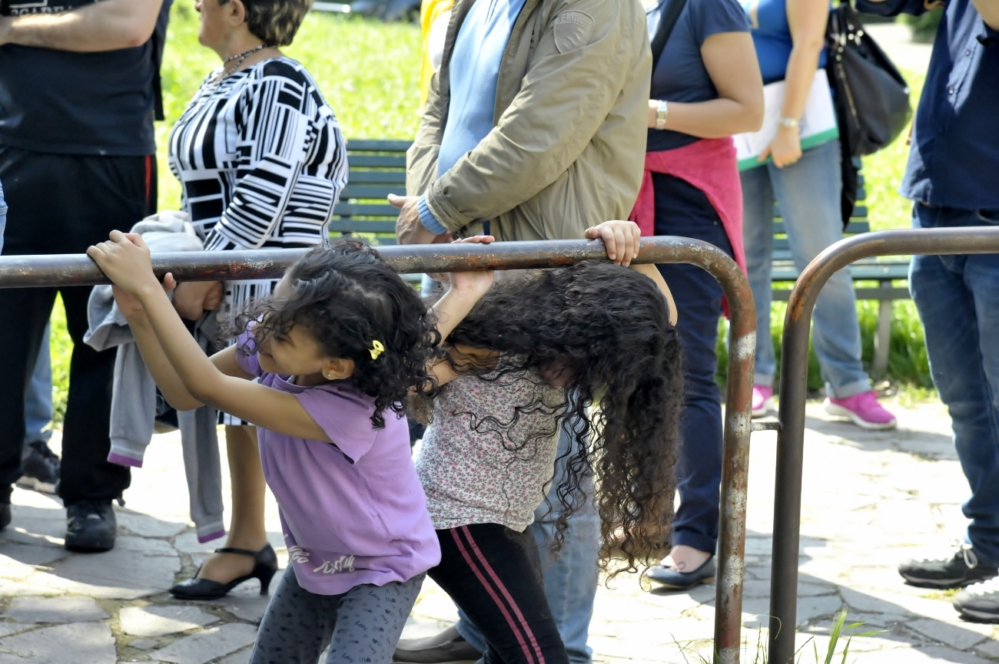
Le strade non costituiscono soltanto momenti di passaggio da un luogo ad un altro, ma espressioni importanti di un modo di stare e di fruire dello spazio; espressioni di una presenza nella città che individua delle modalità di appropriazione dello spazio, delle produzioni di soggettività che sfuggono ai poteri e ai saperi, capaci di elaborare una vera e propria ricreazione del mondo (M. De Certeau).

Slide 14
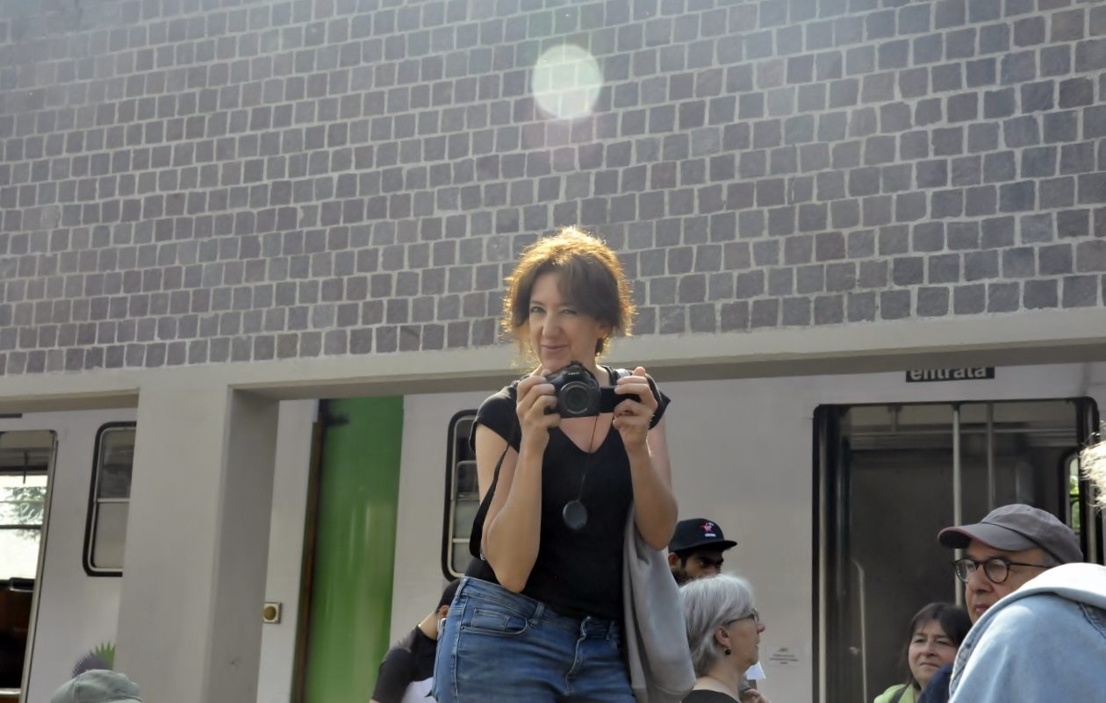
Grazie per l’attenzione

